Slide 1


Slide 2
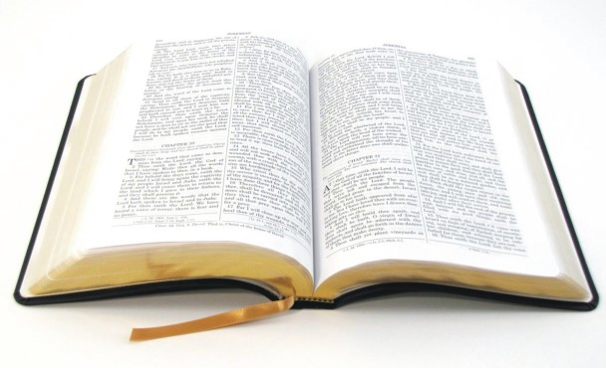
“O justo viverá por fé.”
(Romanos 1.17)

Slide 3
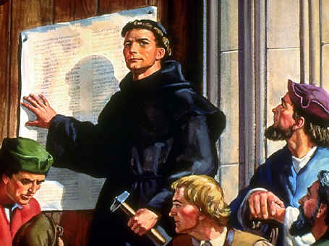

Slide 4
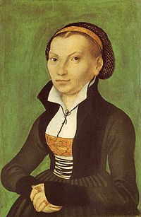
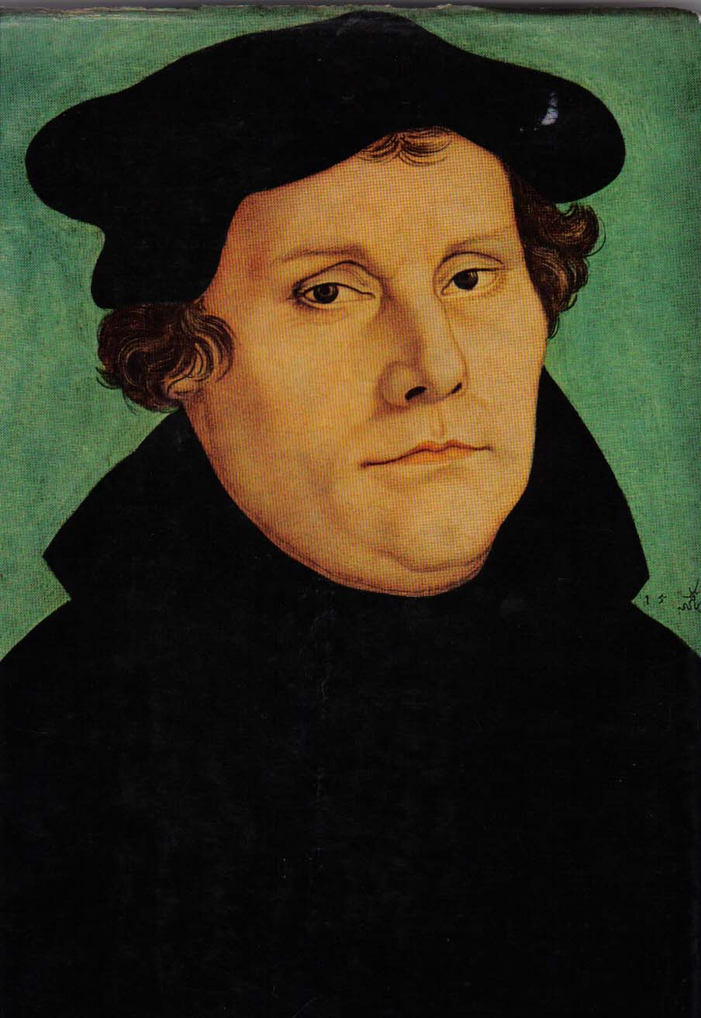

Slide 5

Igreja sempre em reforma!
4ª Noite Cultural Luterana
Paróquia Evangélica de Confissão Luterana do Parecis -
Sínodo Mato Grosso

Slide 6
